Slide 1
QYF25-15气动清淤排污泵
汇报人：Kuangan001

Slide 2
行业PPT模板http://www.1ppt.com/hangye/
QYF25-15气动清淤排污泵适用范围
QYF25-15气动清淤排污泵使用条件
QYF25-15气动清淤排污泵参数
目录
QYF25-15气动清淤排污泵组成

Slide 3
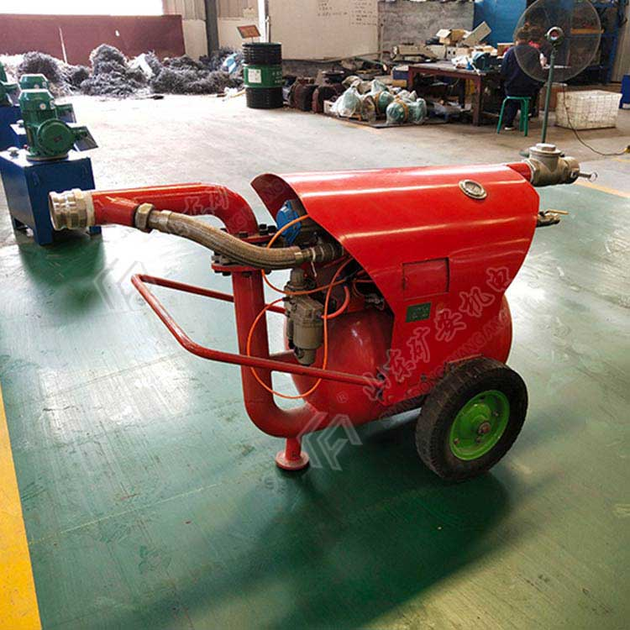
QYF25-15气动清淤排污泵
Notes:
模板来自于： 第一PPT https://www.1ppt.com/

Slide 4
QYF25-15气动清淤排污泵适用范围
QYF25-15气动清淤排污泵适用于煤矿井下水仓沉淀的大量煤泥的清理，由于没有可靠的设备来清理煤泥，不仅给煤矿的正常生产带来很多不便，同时造成很大的资源浪费。
而我们研制的排污泵实现了煤矿井下水仓煤泥水混合物的快速快捷处理，肆零零捌捌陆零伍叁柒，解除了人工清挖水仓的繁重劳动。
同时减少了新建井下水仓数量，不仅提高了矿井水仓清挖的综合经济效益，而且实现了环境的治理和保护，省时省力，具有广泛的实用性。

Slide 5
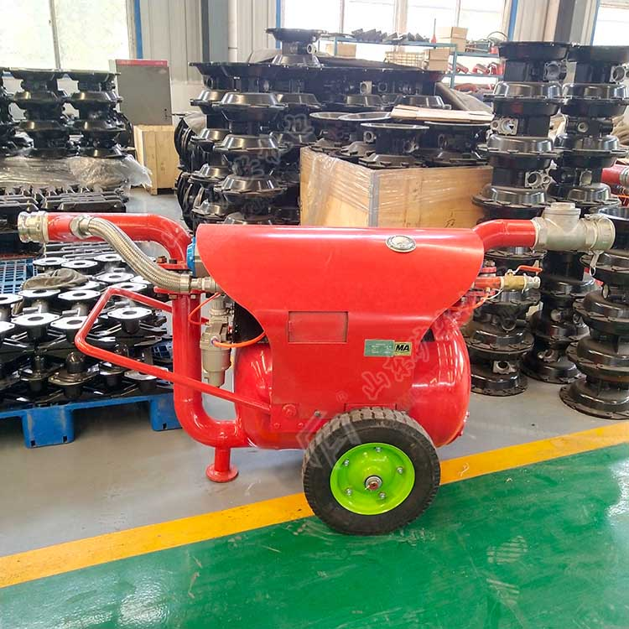
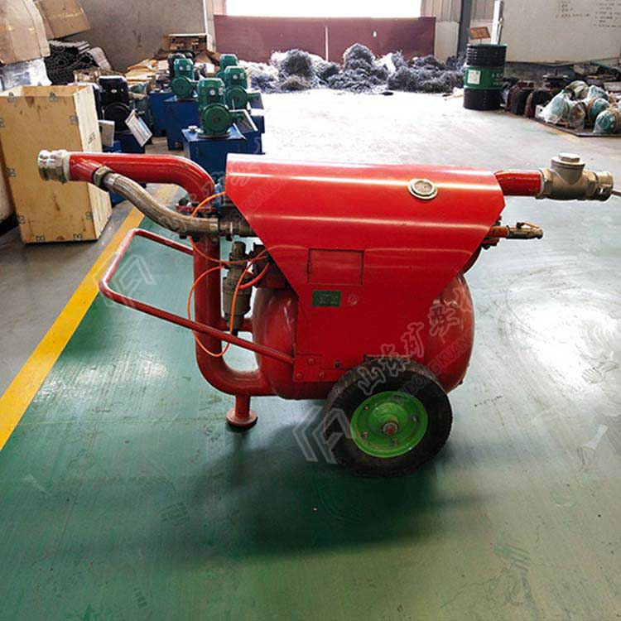
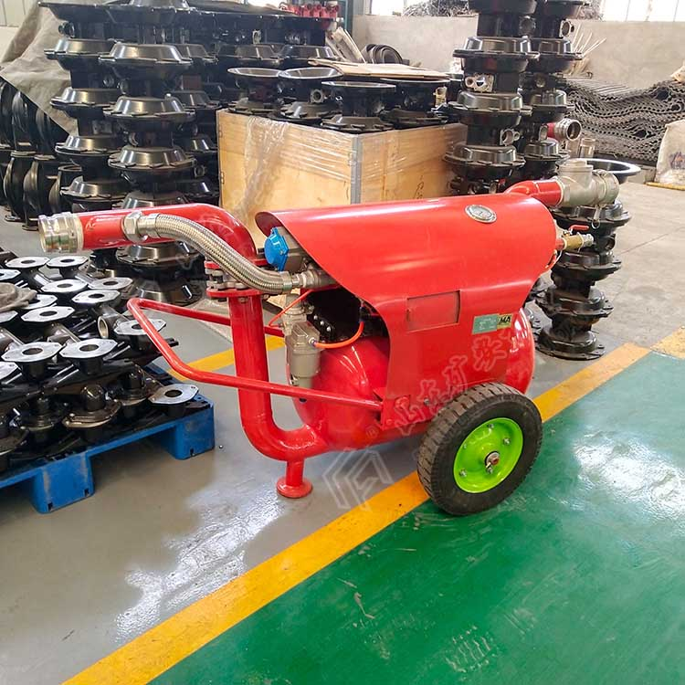
QYF25-15气动清淤排污泵

Slide 6
QYF25-15气动清淤排污泵使用条件
a）清淤泵由吸料管进水口潜入水下。
b）输送介质温度不超过40℃。
c）工作环境温度（5～40）℃。
d）输送介质的PH在4～10范围内。
e）含固体颗粒的直径不超过20mm.
f）适用气压范围0.60MPa～0.70MPa.

Slide 7
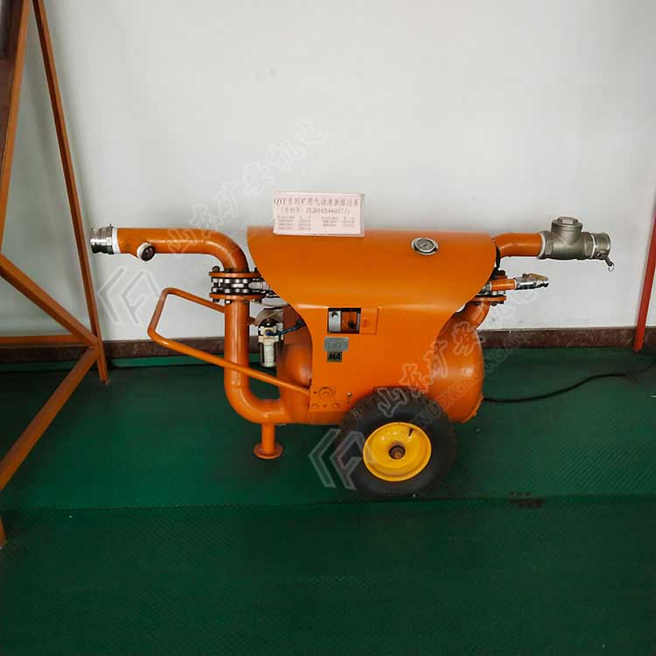
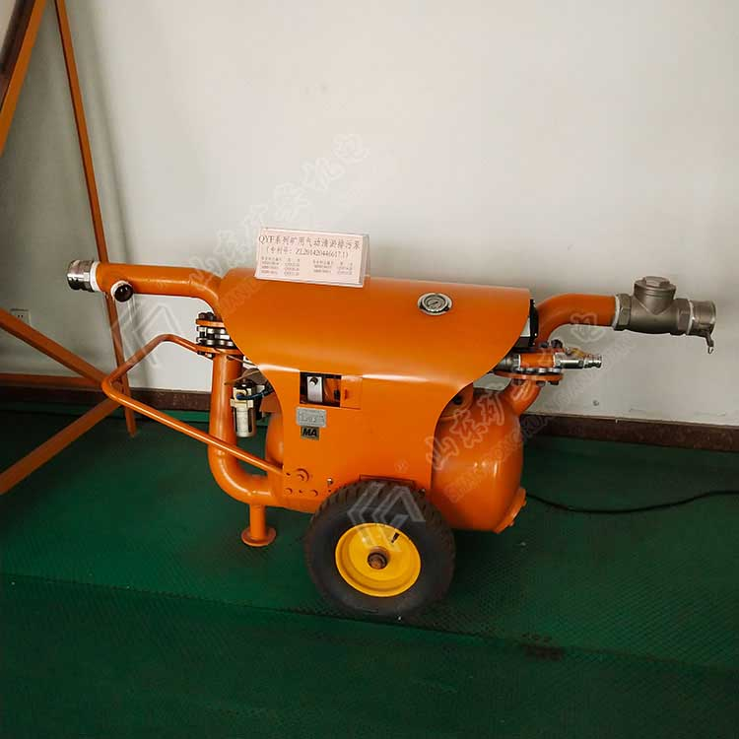
QYF25-15气动清淤排污泵

Slide 8
QYF25-15气动清淤排污泵参数
型号QYF25-15
流量m³/h 25
扬程m 15
耗气量m³/min 10.5
工作气压MPa 0.55
吸料周期8s
排放周期8s
安装外形尺寸（长×宽×高）mm1830×885×965

Slide 9
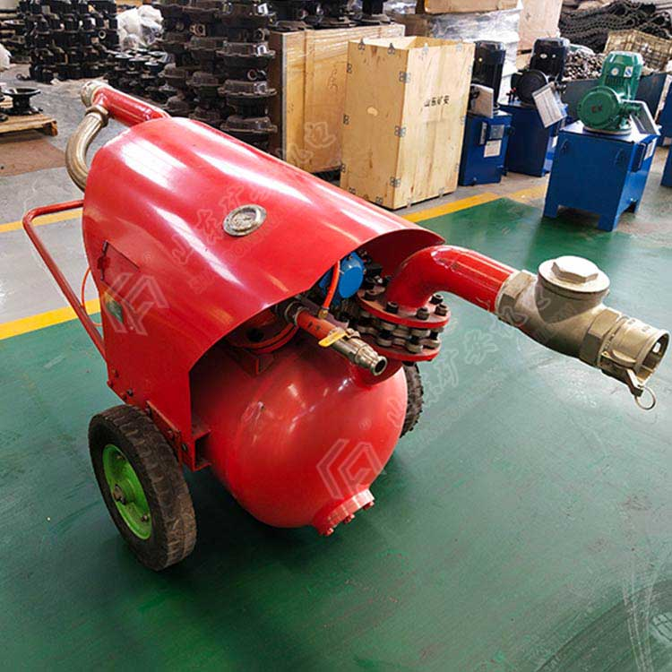
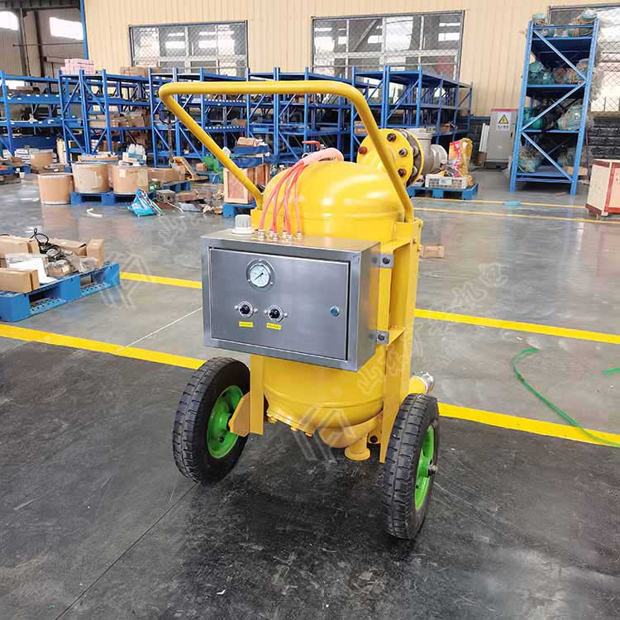
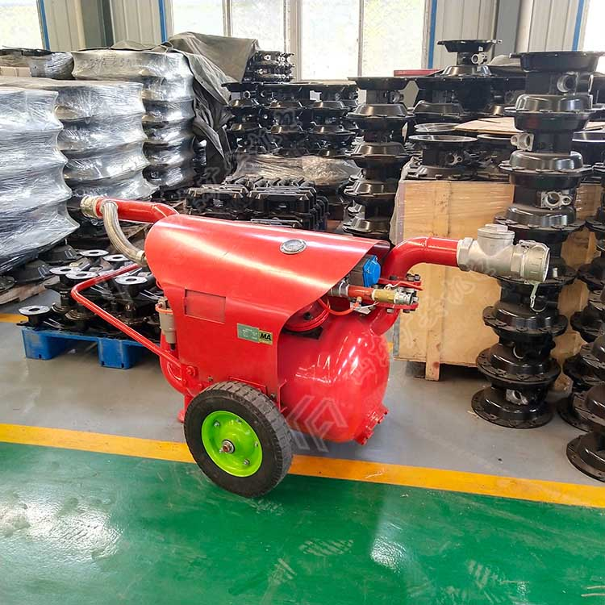
QYF25-15气动清淤排污泵

Slide 10
QYF25-15气动清淤排污泵组成
QYF25-15气动清淤排污泵由压缩空气驱动，山东矿安机电有限公司，主要组成部分包括主体部分、控制系统及真空抽吸组件等。
QYF25-15气动清淤排污泵主要特点
纯气动更an全。空载运行对泵危害，且性能稳定。能抽排高浓度浆料及松散固料。全不锈钢制作、耐酸防腐，耐磨性好。

Slide 11
感谢各位观赏

